Slide 1
Близнецы
Влюбленные; Восьмерка, Девятка, Десятка Мечей

Slide 2
Близнецы
– Вам, Близнецы, я даю вопросы без ответов, с тем, чтобы вы могли привить всем людям любознательность, интерес к миру и понимание того, что человек видит вокруг себя. Вы никогда не узнаете, почему люди говорят или слушают, но в своем поиске ответа вы обнаружите мой дар Знания.

Slide 3
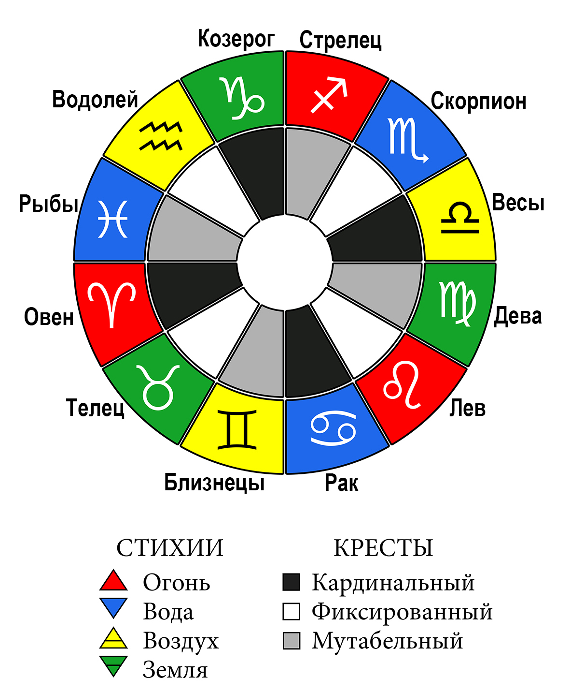
Близнецы
Стихия – Воздух
Крест – Мутабельный
Гибкий Воздух. Умение интеллектуально подстроиться под текущие обстоятельства – найти общий язык, договориться, поддержать беседу на любую тему

Slide 4
Близнецы на высшем уровне
♊
Миф о Близнецах – это миф о братьях Касторе и Поллуксе, символ верности, дружбы и братства.
На высшем уровне Близнецы связаны с противоположностями, которые связаны дружбой и верностью.

Slide 5
Близнецы на среднем уровне
♊
Знания
Передача информации на равных
Вербальность
Информационные технологии
Продажи, торговля
Равные нам – братья, сестры, друзья…

Slide 6
Близнецы на низшем уровне
♊
Болтливость
Двойственность
Беспринципность
Хитрость
Манипулятивность
Легкомысленность

Slide 7
Управление
Обитель для Меркурия. Как и Близнецы, Меркурий связан с передачей информации и вербальностью. Быстрый Меркурий хорошо себя чувствует в Близнецах, и в то же время, может без искажений провести их энергию. Это про обучение, хорошую речь, умение продать, умение поддержать любой разговор, любопытство
Изгнание для Юпитера. Юпитер для Близнецов слишком большой и авторитарный, он связан со всем более крупным – философией, религией, институтом Гуру. В Близнецах ему не хватает уважения к авторитету и внимания к деталям. Он не может провести быструю и легкую энергию Близнецов
В Близнецах ни одна планета не находится в экзальтации или в падении
♃
☿

Slide 8
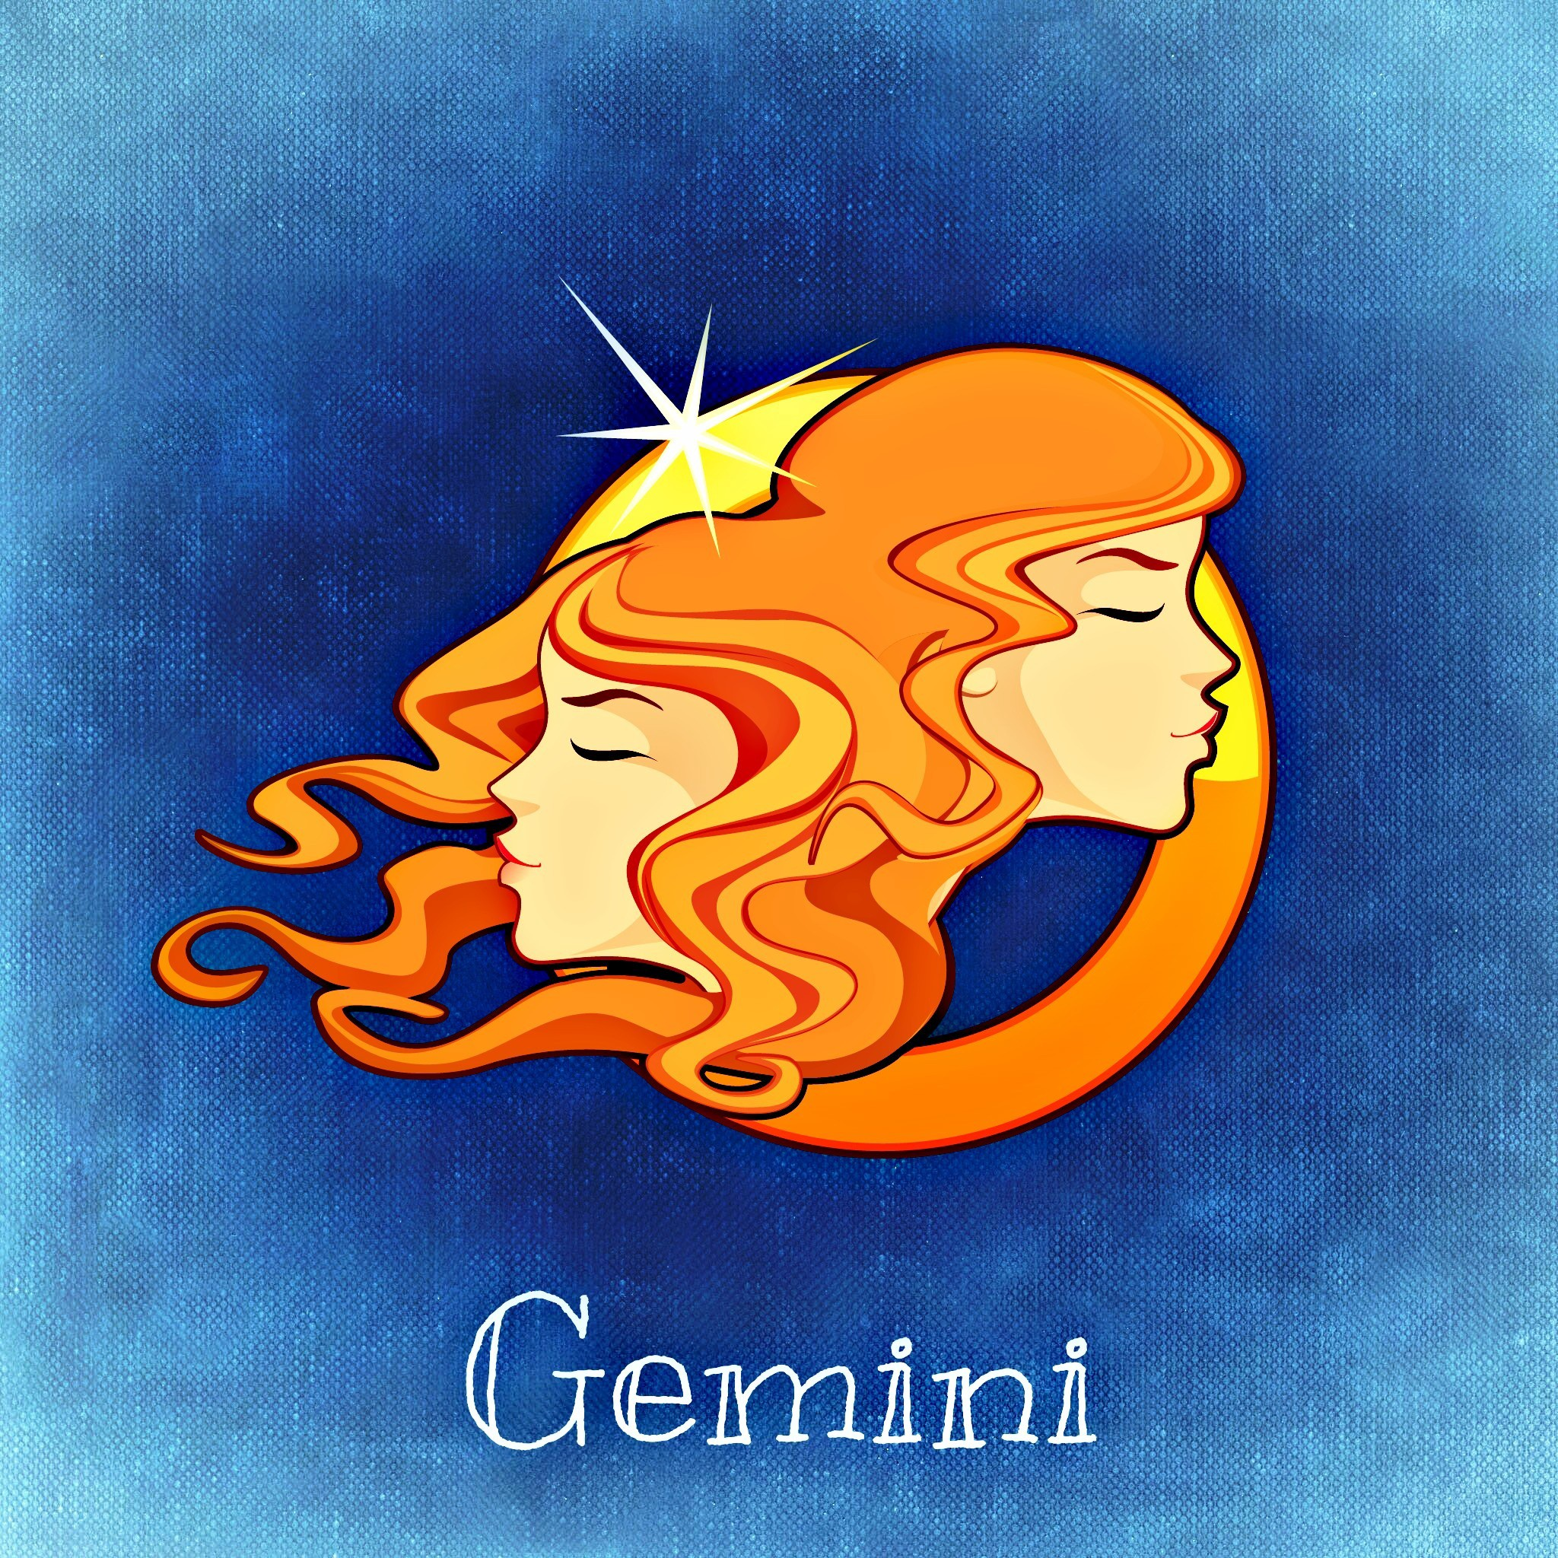
3 Дом
Символически Близнецам соответствует 3 Дом
В Астрологии 3 Дом связан с коммуникацией, информационными технологиями, мелкими переездами, дополнительным обучением (курсы), общением, друзьями, братьями и сестрами.
В раскладе «12 домов» эта позиция отвечает за отношения с друзьями, а также братьями/сестрами

Slide 9
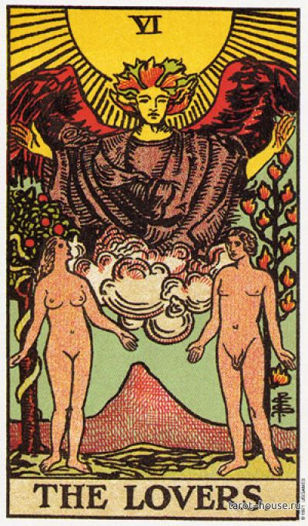
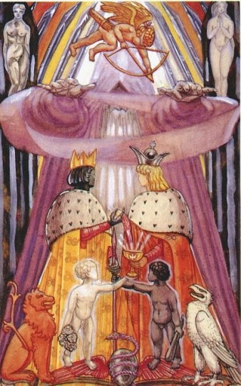
Влюбленные
Близнецы приносят в этот Аркан вопрос нерешенной Двойственности и разделенных противоположностей.
Таким образом, они поднимают тему Выбора между двумя противоположными вещами.
В случае с Уэйтом – грехом и праведностью (Адам и Ева возле Древа Познания)
«женщина скорее выступает орудием Тайного Закона Провидения, нежели добровольной, осознающей свои действия искусительницей. Именно через вмененный ей грех человек в конечном счете восстанет из греха, и только с ее помощью он сможет реализовать себя»
Здесь также есть идея Любви – но не земной, а той, которая на начальном этапе четко разделяет противоположности («я – мужчина, ты – женщина»), но в конечном этапе сможет эти противоположности объединить

Slide 10
Влюбленные
У Кроули – выбор между своей Волей и всем остальным, что заключено в фигурах Евы и Лилит в верхнем углу карты.
Все изображение – это символ разделенных противоположностей, которые тоже в конечном итоге объединятся.
В целом, так или иначе, мы сталкиваемся с идеей дуальности и пока еще необходимости выбора

Slide 11
Влюбленные
Мы не можем подумать о чем-то, не вспомнив о противоположности этого. Наше мышление состоит из дуальностей.
Как только мы начинаем говорить про верность, мы подразумеваем измену. Как только говорим про духовное – подразумеваем в то же время и материальное.
Но на этом этапе эти дуальности пока не уживаются в одном.
В том, что все едино, мы убедимся лишь на аркане Искусство

Slide 12
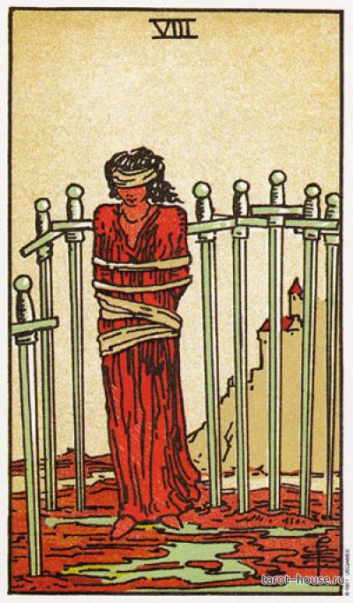
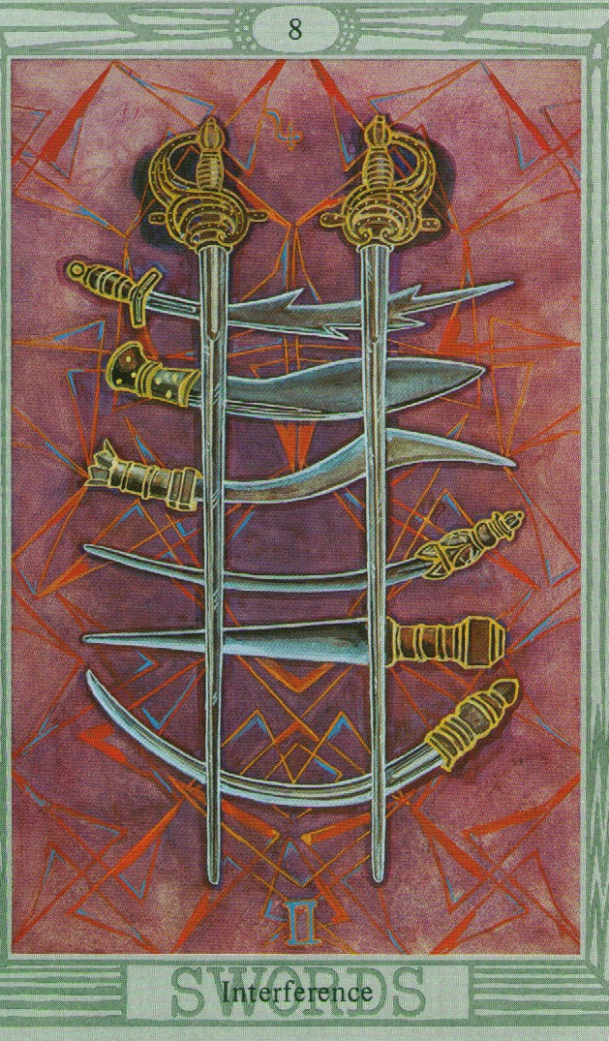
Восьмерка Мечей «Вмешательство»
Юпитер в Близнецах
Юпитер в Близнецах – планета в изгнании
Юпитер настроен на то, чтобы увидеть ситуацию в целом, «по большому счету», в ее философском глубоком смысле, не вдаваясь в детали.
Близнецы – требуют вдаваться в детали.
Чем больше Юпитер вдается в детали, тем больше путается, и атмосфера Близнецов препятствует тому, чтобы Юпитер повел себя как Юпитер – то есть взглянул на ситуацию в общем.
Это карта запутанности в трех соснах, когда чем больше мы детализируем, тем более сложно все становится, и мы в итоге из-за своих мыслей не видим выхода.
Выход можно увидеть, если отойти назад и посмотреть на ситуацию в целом

Slide 13
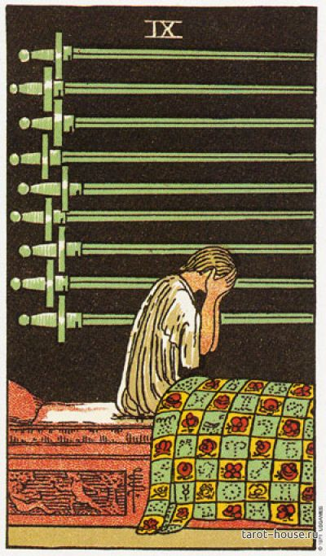
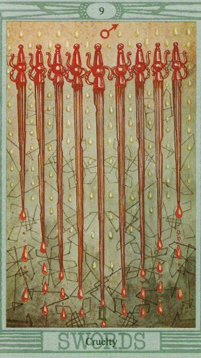
Девятка Мечей «Жестокость»
Марс в Близнецах
Марс в Близнецах – планета перегрин. Марс нижнего уровня становится агрессивным и жестоким. Близнецы – это про мысли и интеллект.
Карта жестоких мыслей. Чаще всего указывает на аутоагрессию. Связана с навязчивыми состояниями, «жвачкой» в голове.

Slide 14
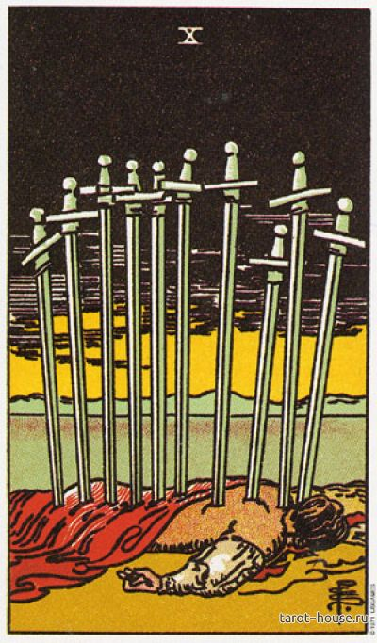
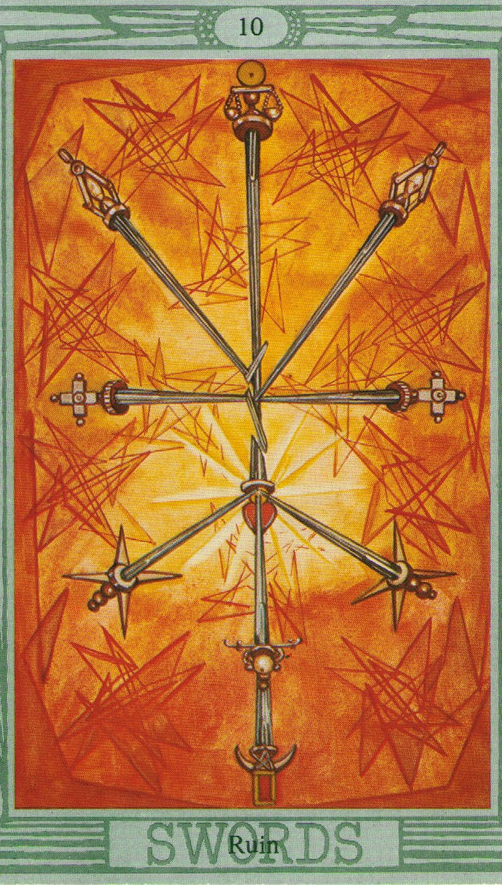
Десятка Мечей «Разрушение»
Солнце в Близнецах
Солнце в Близнецах– планета перегрин. С точки зрения астрологии, положение очень нейтральное
«Управитель карты — Солнце в Близнецах. Меркурианские воздушные качества знака рассеивают лучи Солнца, и в результате карта превращается в символ распада и разлада гармоничной и стабильной энергии»
Солнце – символ целостности и сознания.
Попадая в Близнецы низшего уровня, мы имеем дело с разрушением целостного сознания.
Разрушаются наши установки, и это очень болезненно
Также показывает реакцию нашего сознания на разрушение некой ситуации

